Slide 1
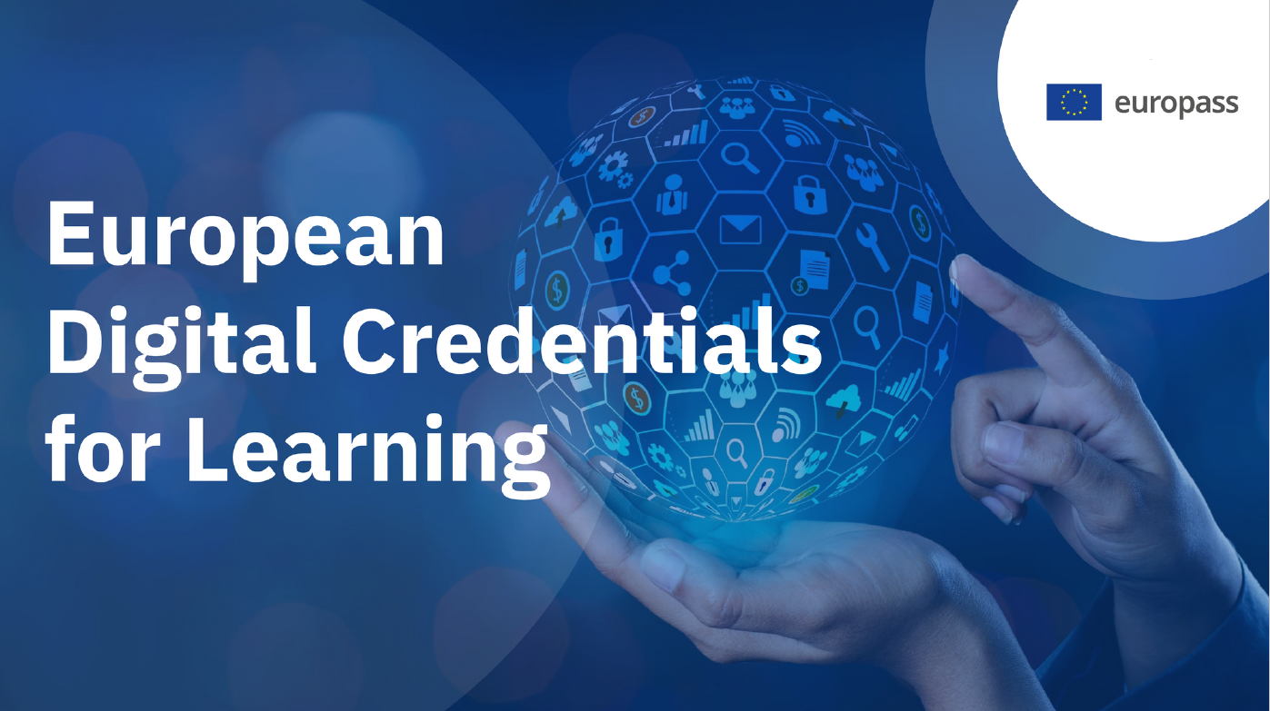
Notes:
Przedstawiam się, jestem doradcą zawodowym.
Ważne są dziś na rynku kompetencje cyfrowe. Blisko 90 % nowych miejsc pracy wymaga kompetencji cyfrowych. Tak jak te komptenecje są poszukiwane to ich poziom, miejsce rozwijania są bardzo zróżnicowane. Dlatego tez powstała inicjatywa poświadczeń cyfrowych o której będę chciała dziś powiedzieć. Której celem jest …

Slide 2
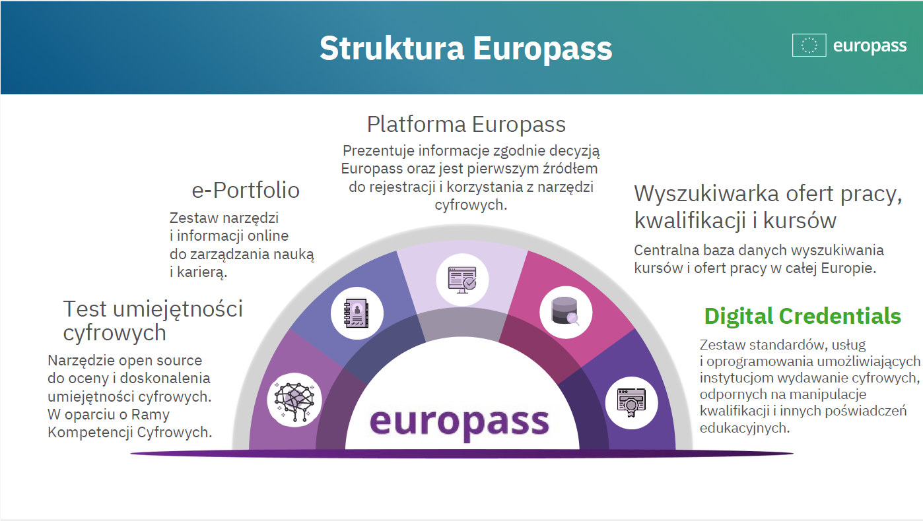
Notes:
Zanim jednak przejdę do szczegółów Digital credential – dwa słowa na temat EPS i struktury tego projektu. Platforma EPS daje nam narzędzia i funkcjonalności do cyfrowej prezentacji ważnych w kontekście edukacyjnym czy zawodowym informacji.
- W ramach EPS możemy stworzyć swoje portfolio zawierające CV (wg standardów, kilka wesji, kilka leyoutów, wybieranie sekcji które są prezentowane), list motywacyjny wg podpowiedzi i szablonów i generalnie swój profil który możemy potem rozsyłać w postaci linku a nie załącznika.
- Kiedy stworzymy swój profil możemy go powiązać z wyszukiwarką ofert pracy i kursów – bazą Eures której zasoby to sprawdzone oferty i ogoszenia z całej Europy.
- Niedawną funkcjonalnością jest test umiejętności cyfowych przygotowany w oparciu o ramę kompetencji cyfrowych, po wykonaniu którego otrzymujemy informacje zwrotną na temat poziomu naszych umiejętności w różnych kategoriach oraz sugestii uzpełnienia najniżej punktowanych kompetencji.
I wreszcie cyfrowe poświadczenia czyli narzędzia zawierające zestaw standardów, usług umożliwiających wydawanie cyfrowych, odpornych na manipulacje kwalifikacji i poświadczeń edukacyjnych.

Slide 3
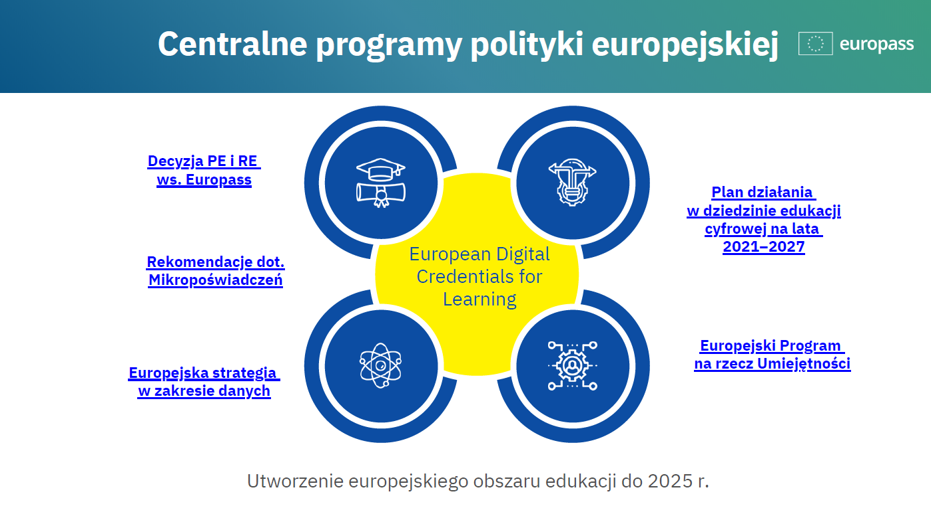
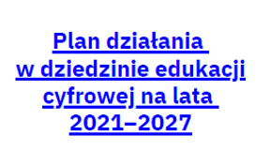


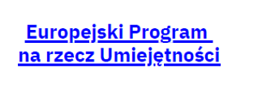

Notes:
Jednak bez wspólnych norm zapewniających jakość, przejrzystość, porównywalność transgraniczną, uznawanie i możliwość przenoszenia mikrokwalifikacji nie będzie można w pełni wykorzystać ich potencjału.
Na bazie jakich programów postał projekt o którym dziś opowiem:
Mikropoświadczenia są potwierdzeniem wyników w nauce osiągniętych w ramach krótkiego doświadczenia edukacyjnego (np. kursu lub szkolenia). W sposób elastyczny i ukierunkowany pomagają w poszerzaniu wiedzy, umiejętności i kompetencji potrzebnych do rozwoju osobistego i zawodowego.
W Europie i na świecie szybko powstają nowe, krótsze od tradycyjnych formy edukacyjne, których potwierdzeniem są mikropoświadczenia. Wiele różnych podmiotów publicznych i prywatnych oferuje takie formy nauki w odpowiedzi na zapotrzebowanie na bardziej elastyczne i zindywidualizowane formy kształcenia i szkolenia. Jest to również sposób na zapewnienie możliwości kształcenia i szkolenia szerszemu gronu uczących się, w tym osobom należącym do grup defaworyzowanych i znajdujących się w trudnej sytuacji.

Slide 4
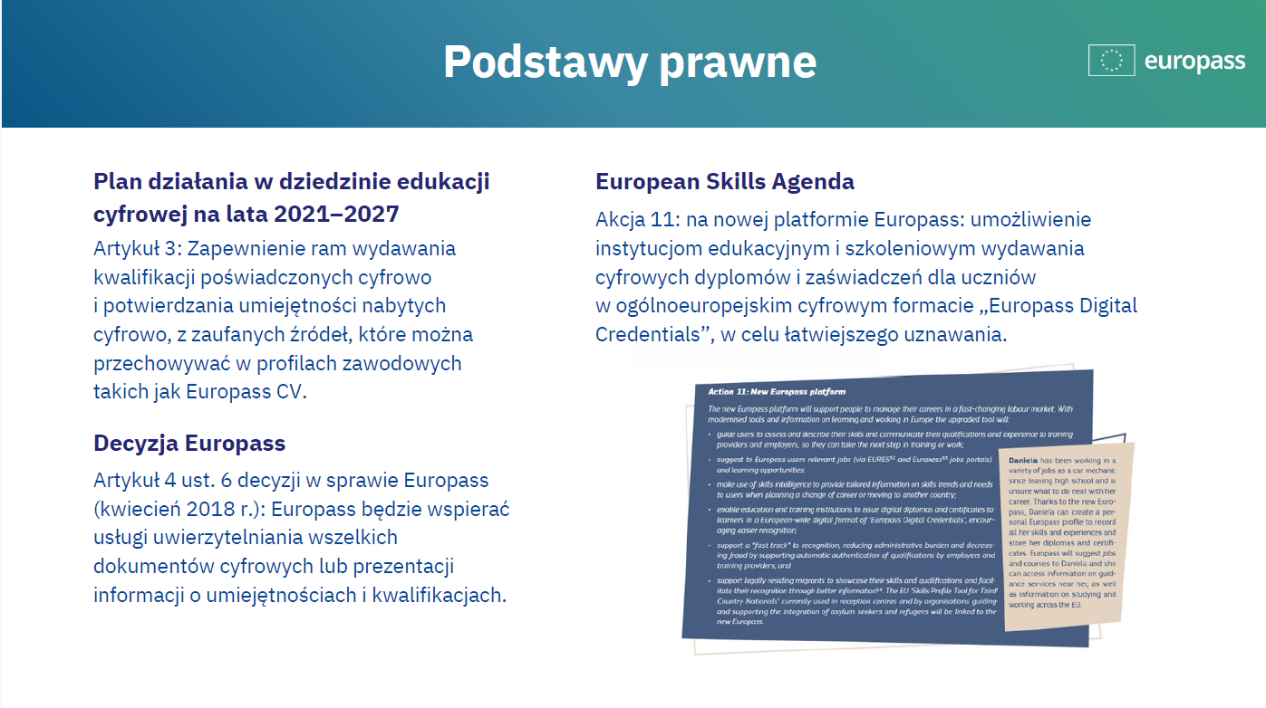
Notes:
Jakie są podstawy prawne…
Plan działania w dziedzinie edukacji cyfrowej na lata 2021–2027 to zaktualizowana strategia polityczna Unii Europejskiej (UE), w której przedstawiono wspólną wizję edukacji cyfrowej w Europie – charakteryzującej się wysoką jakością i dostępnej dla wszystkich. Plan ma wspierać dostosowanie systemów kształcenia i szkolenia krajów UE do wymogów ery cyfrowej.

Slide 5
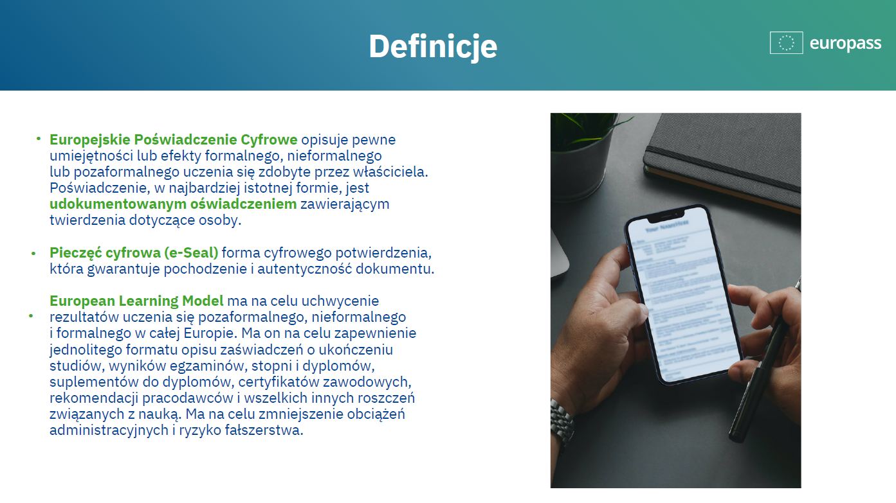
Notes:
Cyfrowe poświadczenia Europass można udostępnić dowolnemu potencjalnemu pracodawcy w Europie. Będzie on w stanie je odczytać i zweryfikować ich autentyczność. Czy... Poświadczeń tych można też użyć przy ubieganiu się o udział w kursie lub szkoleniu na terenie Europy

Slide 6
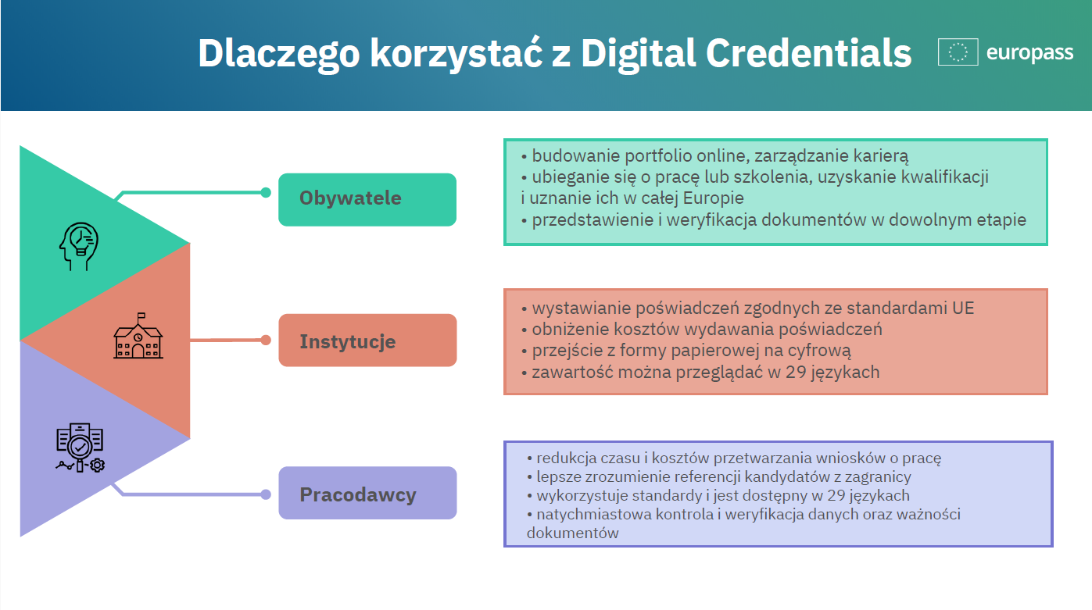
Notes:
Stosowanie cyfrowych poświadczeń Europass niesie ze sobą wiele korzyści dla osób fizycznych, pracodawców i instytucji.
Osoby fizyczne: • mogą tworzyć swoje internetowe portfolio zawierające informacje o ich wykształceniu, zachowując pełną kontrolę nad swoimi danymi; • mogą wielokrotnie wykorzystywać swoje poświadczenia przy składaniu podań o przyjęcie do pracy lub na kolejny kurs w całej Europie; • mogą prezentować swoje poświadczenia i poddawać je weryfikacji w dowolnym momencie swojej kariery, nawet jeśli instytucja, które je wydała, została zamknięta lub jeśli dane użyte od ich utworzenia zostały zagubione.
Placówki edukacyjne: • mogą zredukować koszty związane z wystawianiem poświadczeń; • mogą lepiej zrozumieć poświadczenia osób uczących się, szczególnie tych pochodzących z innych krajów członkowskich, ponieważ będą one dostępne w używanym przez nie języku.
Pracodawcy: • mogą znacznie przyspieszyć weryfikację poświadczeń i obsługę podań o pracę, zmniejszając koszt tych operacji; • mogą lepiej zrozumieć poświadczenia kandydatów, szczególnie tych pochodzących z innych krajów członkowskich, ponieważ będą one dostępne w ich ojczystym języku; • mogą zaufać poświadczeniom, gdyż są one odpowiednio zabezpieczone.

Slide 7
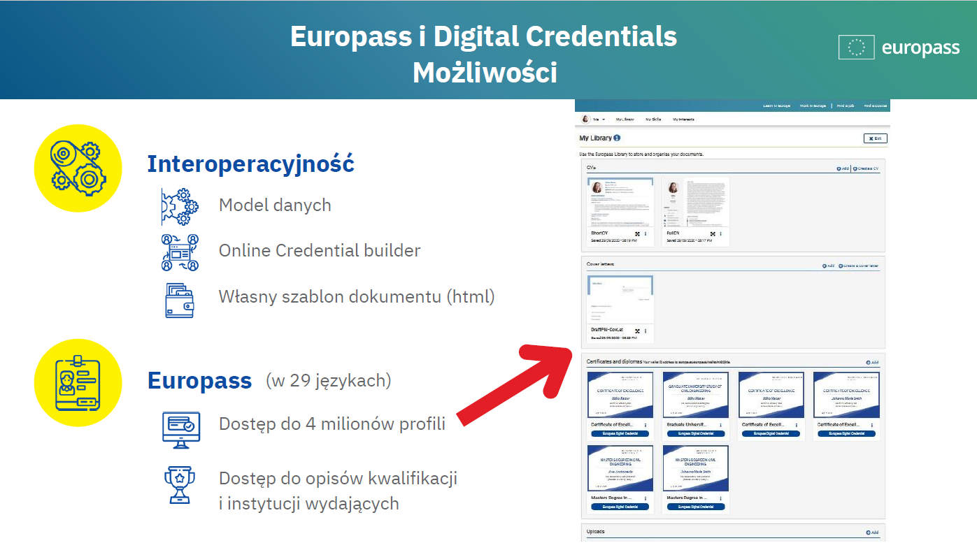
Notes:
Ta wizualizacja infrastruktury cyfrowych poświadczeń Europass pokazuje, jak jej poszczególne elementy zazębiają się ze sobą, umożliwiając wystawianie bezpiecznych, prawnie umocowanych i łatwych do zweryfikowania poświadczeń cyfrowych

Slide 8
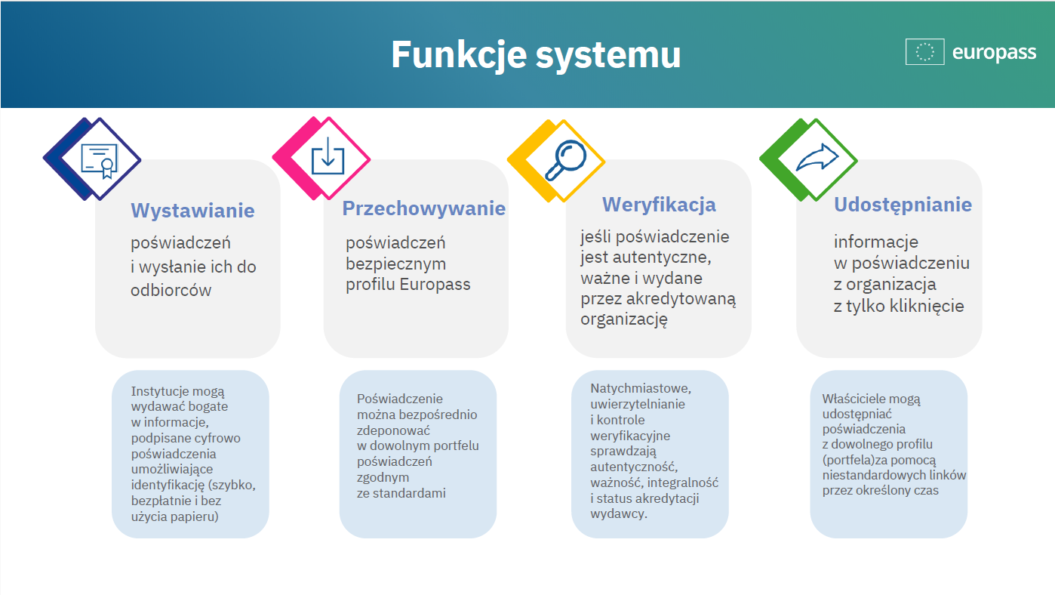
Notes:
W przypadku cyfrowych poświadczeń Europass dostępne są cztery funkcje, które opisano poniżej. Poświadczenia takie można wystawiać, przechowywać, weryfikować i udostępniać:
Wystawianie: Instytucja poświadczająca kwalifikacje przesyła wystawcy listę poświadczeń do utworzenia, Wystawca wystawia poświadczenia, które są zgodne z formatem, zabezpieczone przed modyfikacją i podpisane cyfrowo.
Przechowywanie: Poświadczenie zostaje przesłane do jego właściciela, Właściciel zapisuje poświadczenie bezpośrednio w swoim portfelu, Poświadczenie jest bezpiecznie przechowywane w portfelu EDC przez nieograniczony czas.
WERYFIKACJA: Baza danych akredytacji EDC automatycznie weryfikuje upoważnienie instytucji poświadczającej kwalifikacje, Wbudowane funkcje zabezpieczające automatycznie weryfikują autentyczność i poprawność poświadczenia, poświadczenie jest weryfikowane automatycznie za każdym razem, gdy jest otwierane w portfelu EDC.
UDOSTEPNIANIE: Obywatele UE mogą w prosty sposób udostępniać swoje cyfrowe poświadczenia Europass innym osobom lub instytucjom

Slide 9
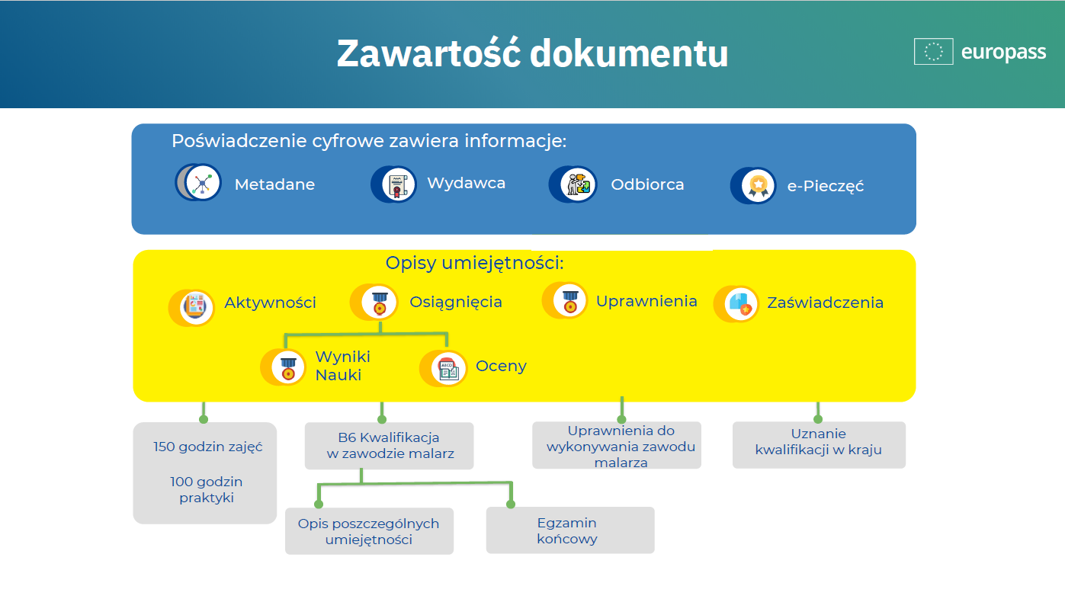
Notes:
Ta wizualizacja infrastruktury cyfrowych poświadczeń Europass pokazuje, jak jej poszczególne elementy zazębiają się ze sobą, umożliwiając wystawianie bezpiecznych, prawnie umocowanych i łatwych do zweryfikowania poświadczeń cyfrowych.
EDC są zwykle wykorzystywane do opisu kwalifikowacji się na stanowiska pracy, staże uniwersyteckie i nie tylko. Są one prawnie równoważne certyfikatom w formie papierowej we wszystkich państwach członkowskich Europejskiego Obszaru Edukacji. W praktyce może to być cyfrowa wersja dyplomu uniwersyteckiego, certyfikatu ukończenia kursu lub innego rodzaju poświadczenia.

Slide 10
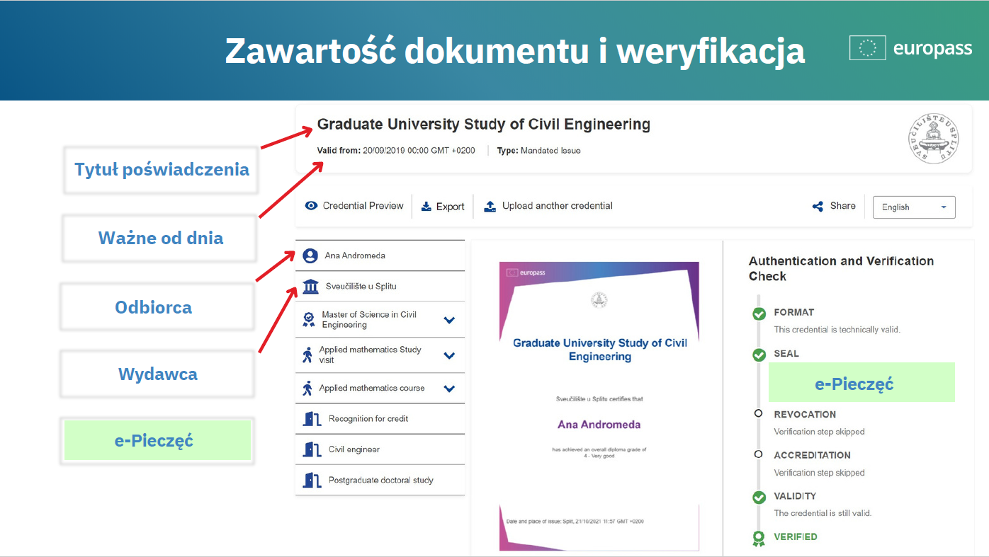

Slide 11
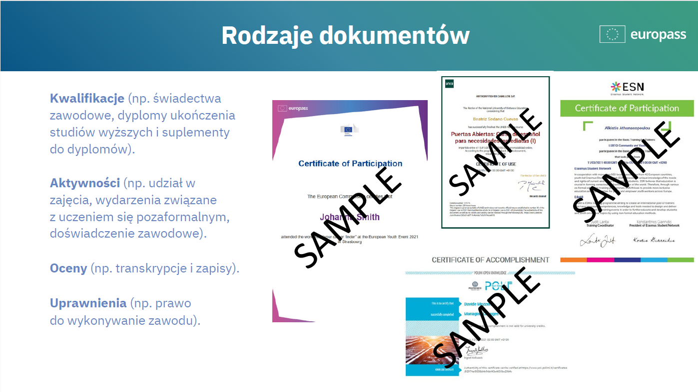

Slide 12
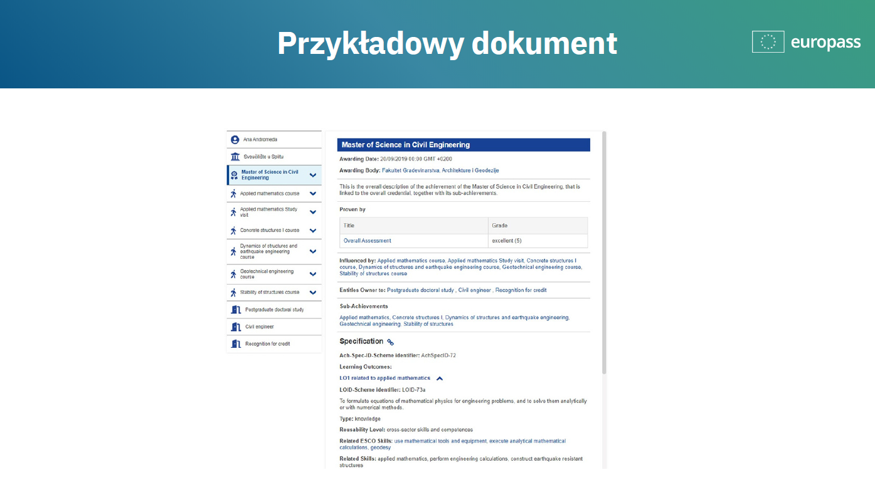

Slide 13
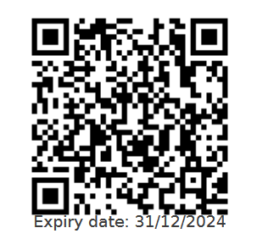

Slide 14
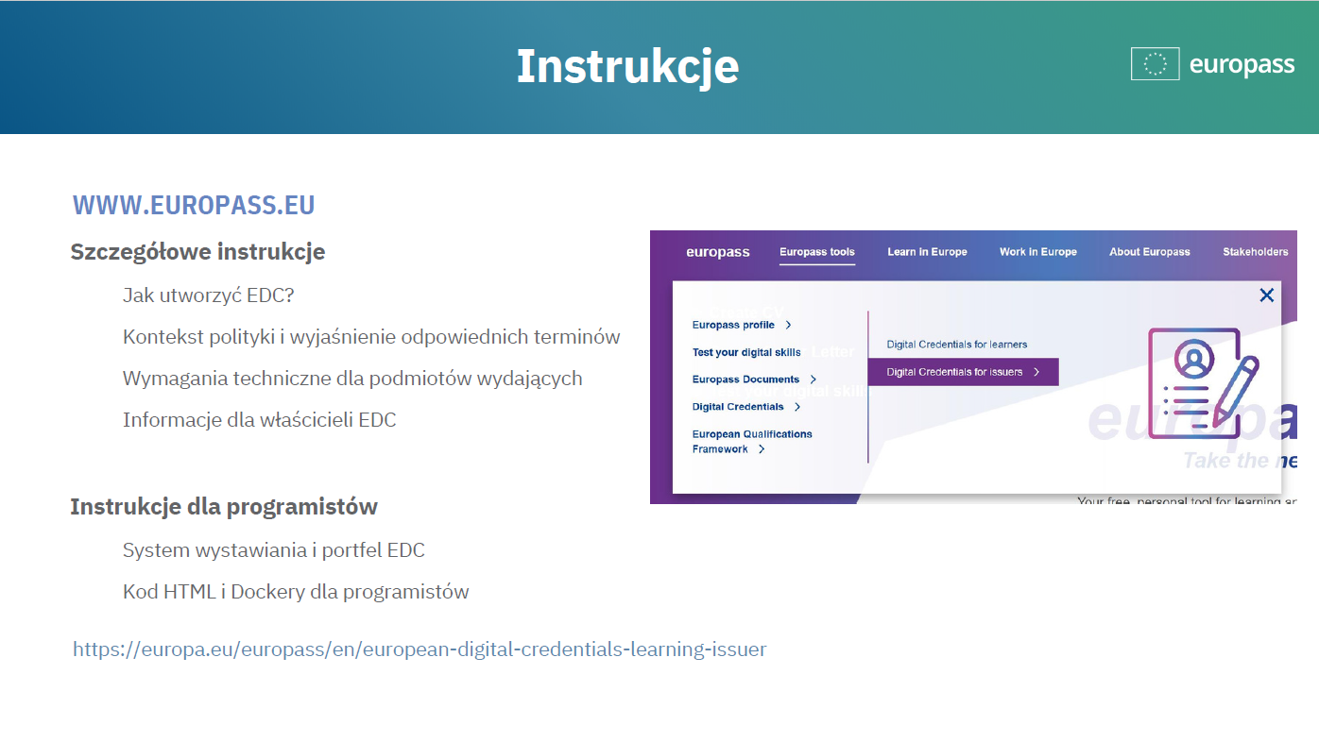
https://europa.eu/europass/pl/what-europass-1/european-digital-credentials
Notes:
Komisja Europejska uruchomiła niedawno program dla wczesnych użytkowników, przygotowany z myślą o instytucjach, które są zainteresowane wystawianiem, przechowywaniem lub odbieraniem cyfrowych poświadczeń, a także włączeniem poświadczeń zgodnych z formatem EDC do ich systemów informatycznych. Obecnie obejmuje on wsparcie dla: • placówek edukacyjnych, takich jak uniwersytety, szkoły i ośrodki szkoleniowe – w zakresie pilotażowego wystawiania poświadczeń za pośrednictwem serwisu Europass; • producentów oprogramowania projektujących systemy informacji o uczniach, systemy zarządzania nauczaniem, e-portfolia lub systemy kadrowe – w zakresie zapewnienia interoperacyjności z cyfrowymi poświadczeniami Europass. . Aby uzyskać więcej informacji na temat programu dla wczesnych użytkowników, można przesłać zgłoszenie pocztą elektroniczną na adres EDCsupport@ext-ec-europa.eu

Slide 15
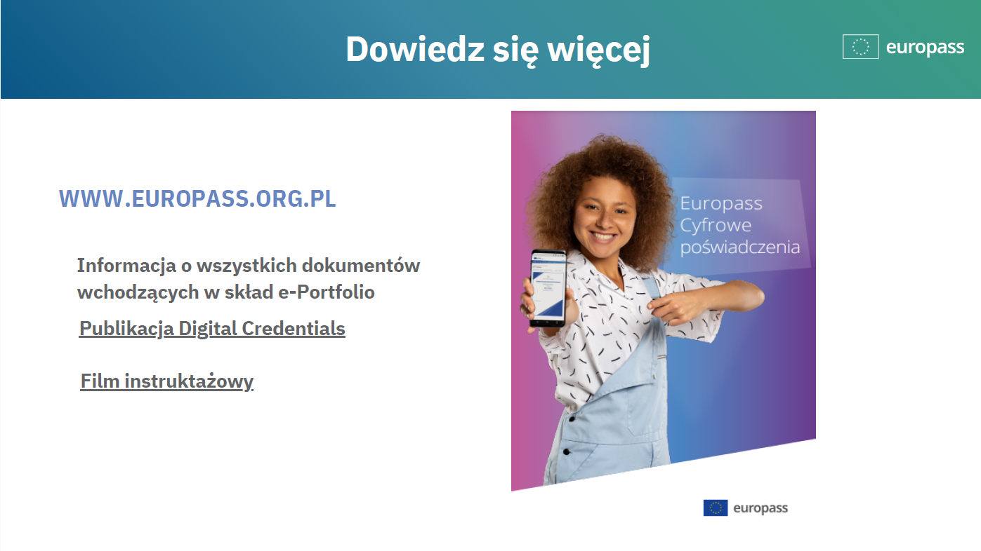



Slide 16
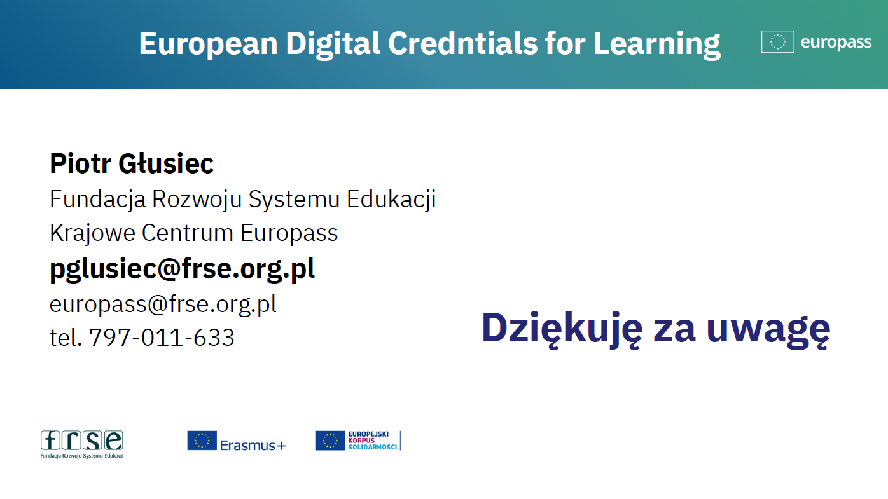
Piotr Głusiec
Fundacja Rozwoju Systemu Edukacji
Krajowe Centrum Europass
pglusiec@frse.org.pl
europass@frse.org.pl
tel. 797-011-633

